Slide 1
Ihio.gov.ir
آدرس سایت سامانه تائید اینترنتی دارو

Slide 2
1-نام کاربری:کد استان - کد جدید موسسه توجه:کد استان استان گیلان(01) میباشد

Slide 3
صفحه اصلی سامانه جهت ورود اطلاعات بیمه شده نکات مورد توجه 1- ثبت کد ملی 2-ثبت کد نظام 3تاریخ نسخه همان تاریخ نوشته شده توسط پزشک می باشد.(درصورت عدم مراجعه بیمار به داروخانه در همان روز ،میتوان تاریخ ورود نسخه در سیستم را متناسب باروزحداکثر 30روزاز تاریخ نسخه انتخاب کرد.) 4-درخصوص داروهای بیمارستانی با رعایت سایر شروط که نیاز به مهر بیمارستان است را انتخاب کند 5-کددارو یانام دارورا وارد کند الف-تعداد درخواستی (یعنی تعدادی که پزشک دستور داده است ) ب-دستور مصرف (یعنی چند عدد از ان دارو را قرار است دریک روز استفاده کند.

Slide 4
نکته مهم
ثبت دقیق دستور مصرف دارو
*چگونگی مصرف دارو از نظر BD ,TDS ،QIDیا 2پاف و......
عدم رعایت نکته فوق منجربه مراجعات مکرر بیمه شده به داروخانه یا ادارات بیمه خواهد شد

Slide 5
به مثال زیر توجه کنید 1-200عدد قرص مزالازین با دستور 4 عدد در 1روز 2- 10عدد مزالازین انما با دستور 1 عدد در روز

Slide 6
1-فلش:با کلیک کردن روی آن پنجره ای باز میشود که می توانید بنا به کاربردی که برای شما تعریف شده است از آن استفاده کنید مثال:با کلیک روی داروهای مورد تعهد از این پنجره فایل بعدی ظاهر میشود

Slide 7
سامانه اعلام نرخ خدمات mdp.ihio.gov.ir قیمت دارو، تجهیزات و....را به روز، نشان میدهد،همچنین با ورود کد یا نام ژنریک دارو د رسامانه موارد زیرقابل رویت می باشد: 1-شرایط وضوابط تعهد دارو 2-پرونده ای بودن دارو 3-گزارش فایل اکسل دارویی 4-آخرین تغییرات قیمت دارویی

Slide 8
1-با وارد کردن کد (01788) دارو وکلیک روی جستجومشخصات زیر برای آن دارومشخص میشود
الف-تاریخ تغییرات
ب- قیمت مورد تعهد سازمان
ج-شرایط تعهد
د-پرونده ای یا غیر پرونده ای بودن دارو
ه-آخرین تغییرات قیمت دارو

Slide 9
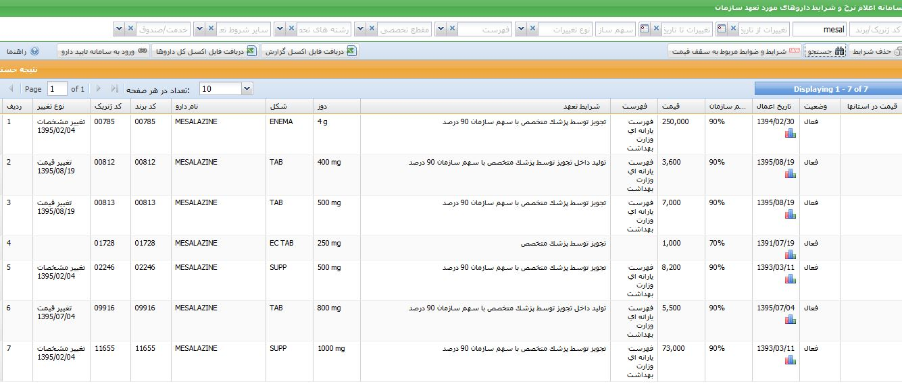
2- با وارد کردن نام ژنریک داروی mesalazinتمام گروههای دارویی آن روی صفحه نمایان می شود.
با کلیک کردن روی جدول تغییرات قیمت دارویی مشخص میشود

Slide 10
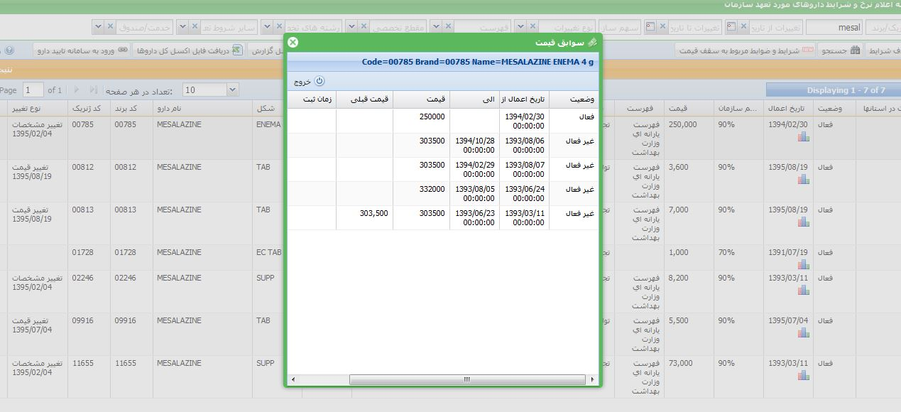
با کلیک روی (سه مستطیل کوچک- در ستون تاریخ اعمال -که بصورت نمودار سبز آبی قرمز هستد )تمام تغییرات قیمت به انضمام آخرین تغییر قیمت وتاریخ آن در صفحه فوق نمایش داده میشود

Slide 11
این فایل مربوط به (سوپر وایزر)بوده که تغییرات ویا هرگونه پیام گذاری مربوط به داروخانه یا موسسه را میتواند اعمال نماید

Slide 12
این فضا مخصوص سوپر وایزر ها ی سازمان د رسامانه بوده که جهت ورود اطلاعات پزشکان یا ویرایش وپیام گذاری و... می باشد .

Slide 13
نکاتی که داروخانه ها در زمان تائید اینترنتی دارو در سامانه می بایست مورد توجه قرار دهند :
1-مشخصات بیمه شده با ثبت شماره ملی
نکته: نوع صندوق بیمه بیمار را با اطلاعات اولیه ثبت شده تطبیق داده شود
2-در صنوق بیماران خاص فقط داروی خاص همان صندوق قابل تائید است .بیماران خاص در سازمان بیمه سلامت بشرح زیرمیباشند:
الف-پیوند کلیه(105)
ب-بیماران دیالیز(104)
ج-بیماران ms (103)
پ-بیماران هموفیلی (102)
ث--بیماران تالاسمی(101)

Slide 14
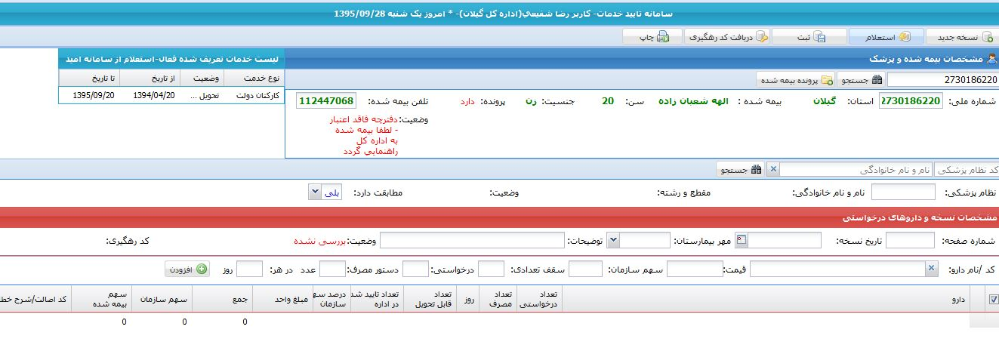
دفترچه فاقد اعتبارلطفا بیمه شده به اداره کل راهنمایی گردد
1 - به تاریخی که سیستم نشان می دهد توجه شود(95/09/20)
2- به تاریخ اعتبار صفحه اول دفترچه دقت شود
نکته:در صورت مغایرت ،بیمه شده جهت تعویض دفترچه به دفاتر پیشخوان راهنمایی گردد
نکته: در صورت عدم مغایرت ، بیمه شده به ادارات بیمه در شهرستانها و یا اداره کل مراجعه نماید

Slide 15
کد نظام پزشکی پیدا نمی شود؟ 1-راهنمایی بیمه شده به ادارت بیمه سلامت شهرستان یا اداره کل بیمه سلامت 2-اقدام لازم توسط سوپر وایزر تیم تائید دارو در واحد اسناد پزشکی نکته: درشهرستانها ،رئیس اداره طی تماس با سوپروایزر اداره کل نسبت به رفع مشکل اقدام می نماید . نکته:سوپروایزر تیم با توجه به فضای قابل دسترس در پلان شماره 7 با توجه به ضوابط(استعلام از سامانه نظام پزشکی )اقدام به ورود اطلاعات می کند

Slide 16
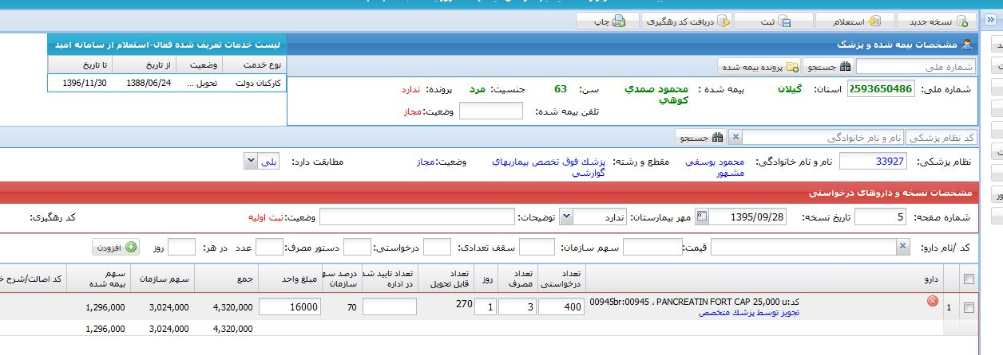
سقف تعدای مجاز اپراتورهای داروخانه برابر تعدادی است که سیستم تائید اینترنتی به کاربراجازه میدهد(د رمثال بالا از تعداد تجویزی 400عدد کپسول پانکراتین فقط 270عدد توسط داروخانه از نظر تعدادقابل تائید است) نکات زیر را دقیقا مورد توجه قرار دهید

Slide 17
توجه پیام فوق به این معنا ست که: کاربر داروخانه از تعداد تجویزی 300عدد قرص ASAفقط تعداد200عدد را میتواند تائید بگیرد. نکته : اگر بیمه شده رضایت برای تعداد دارویی که داروخانه می تواند تایید کند را داشت لذا کاربر داروخانه علیرغم پیام موجود، میتواند تعداد درخواستی را ثبت کندو Ok را کلیک وسپس بقیه داروها را ثبت نماید ( پیام توجه حذف می شود . )

Slide 18
به مثال زیر توجه کنید
بیمار با نسخه ی د ارویی به شرح زیر به داروخانه مراجعه میکند:

Slide 19
اقلام دارویی مورد تائید در داروخانه که میتواند بیمار فوق دریافت کند به شرح زیر است: 1-فوروزماید 10میلی گرم(30عدد از 40عدد درخواستی ) 2-نیتروگلیسیرین 2/6 (300عدد کامل) 3- ASA200عدد از 300عدد درخواستی توسط پزشک

Slide 20
در صورتی که بیمه شده اصرار به دریافت کامل همه داروهای تجویزی توسط پزشک معالج را دارد ،داروخانه باید بیمه شده را به اداره بیمه شهرستان یا اداره کل بیمه سلامت راهنمایی کند
نکته:افزایش سهمیه بیشتر از تعداد در خواستی فقط توسط سوپر وایزر اداره کل امکان پذیر است لذا ادارات شهرستان می بایست با سوپروایزر اداره کل تماس بگیرند.
سوپر وایزر اداره کل با هماهنگی مسئول مافوق (ریئس اداره اسناد یا کارشناس مسئول ویا معاون اداره کل )با توجه به ضوابط اقدام به افزایش تعدادی دارو با توجه به درخواست پزشک میکند.
نسخه تائید شده توسط سوپروایزر به شکل زیر خواهد بود:

Slide 21
نسخه متناسب با تعداد درخواستی پزشک توسط سوپروایزر ویرایش گردید.

Slide 22
توجه کاربر داروخانه پس از ورود اطلاعات دارویی در سیستم متوجه میشود که تعداد دارو(قلم 4)به بیمار صفر است به مثال الف دقت کنید

Slide 23
ردیف4 ازنسخه تاریخ 1395/10/01 (کپسول هیدروکسی اسید ) که سقف تائیدی آن د رداروخانه 270عدد است . 1-این نسخه از تعداد درخواستی 90عدد دارو، عدد صفررا نشان می دهد

Slide 24
نکته: استعلام جهت بررسی تاریخ دریافت داروی فوق درماههای قبل صورت می گیرد که مشاهده می شود بیمه شده طبق نسخه مورخ 95/8/25تعداد90عدد داروی مذکوررا دریافت کرده است

Slide 25
ویرایش تعداد درخواستی داروعلاوه بر اداره کل توسط ادارات شهرستان نیز امکان پذیر می باشد .

Slide 26
ثبت اولیه نسخه توسط داروخانه صورت گرفته که به شرح زیر می باشد :

Slide 27
4 قلم دارو طبق دستور پزشک : 1-کپسول اساکول 200عدد 2-سوپوزیتور اساکول 20عدد 3- کوریتینا 4- پردنیزولون 5میلی 200عدد

Slide 28
ایرادات کاربر د راین داروخانه
قلم اول را ثبت نموده وقتی با پیام عدم تائید مواجه شد از ورود اطلاعات مابقی داروها صرف نظر کرد
با دیدن پیام می بایست به قسمت استعلام سیستم مراجعه نمود
اقدام لازم در این نسخه توسط داروخانه باید بشرح زیر باشد تااز بروز مشکلات یاد شده جلوگیری شود.

Slide 29
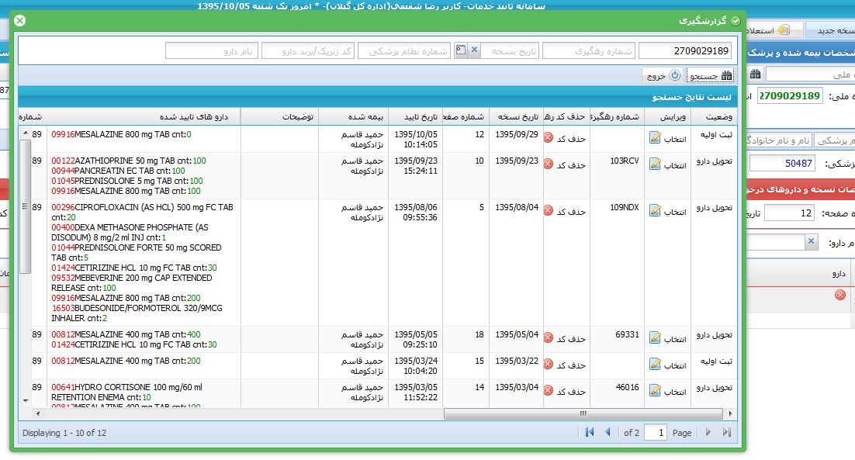
1- کاربر بعد از ثبت قلم اول دارو در صورت ظاهر شدن پیام ، می تواند مابقی اقلام داروها راهم ثبت کند.
2- با انتخاب گزینه استعلام ،به تاریخ مراجعه قبلی بیمه شده جهت دریافت داروها وتعداد تائیدی داروها، توجه کند
3- با کلیک روی انتخاب ، ثبت قبلی نسخه دارویی را از نظر ورود اطلاعات ، تعداد مصرف دارو را می توان بررسی کرد.

Slide 30
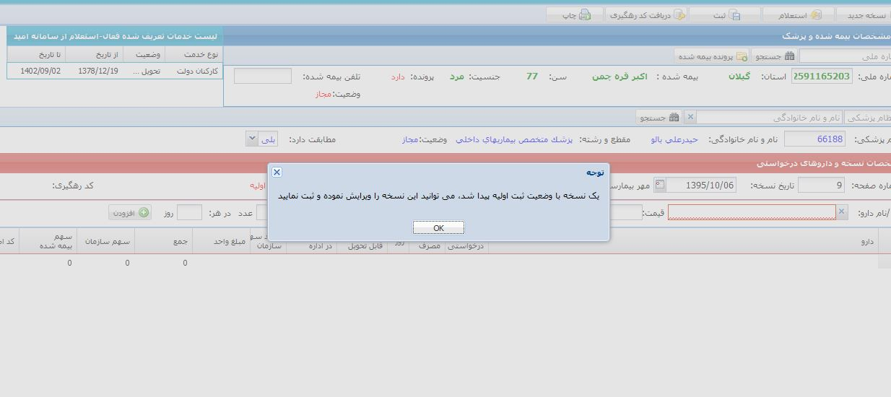
کاربر پس از ورود شماره ملی بیمار با این پیام مواجه میشود
توجه: یک نسخه با وضعیت ثبت اولیه پیدا شد ،میتوانید این نسخه را ویرایش نموده وثبت نمائید

Slide 31
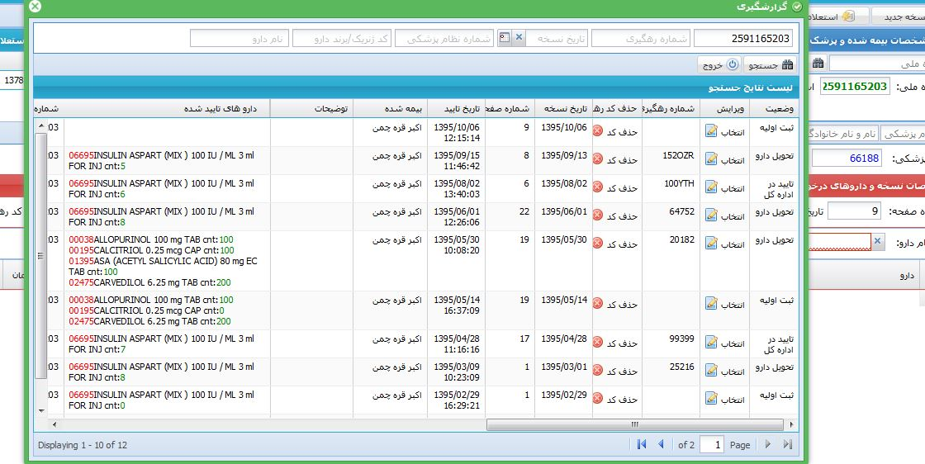
با رویت پیام ، ابتدا گزینه استعلام را انتخاب کرده و مشاهده می کند که ثبت اولیه دارو انجام شده است .

Slide 32
با کشیدن نوار دسکتاپ استعلام نام داروخانه مربوطه مشاهده می شود (در اینجا داروخانه دکتر مشعوف مهر) لذا

Slide 33
با کلیک روی نسخه ( گزینه انتخاب )محتویات آن در صفحه اصلی به نمایش در آمده وکاربر میتواند اطلاعات دارویی را وارد نماید وپس از ثبت اقدام به دریافت کد رهگیری نماید

Slide 34
پس ازثبت کد 4189 Tiotropium متوجه میشود که تعداد صفرعدد از در خواستی 30عدد دستور پزشک ، تایید می شود

Slide 35
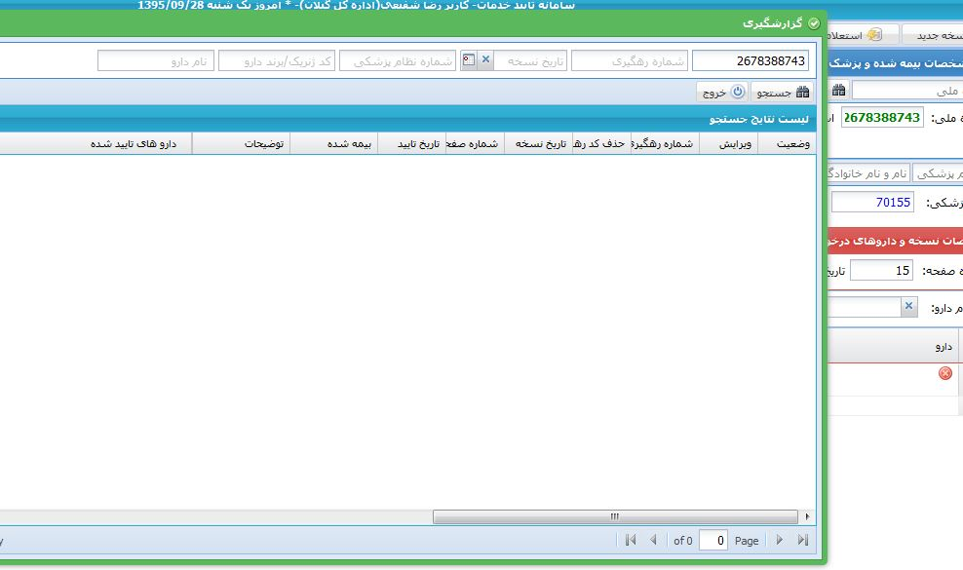
با باز کردن استعلام وثبت شماره ملی وکلیک گزینه جستجو

Slide 36
تاریخ دریافت این دارو را در ماههای قبل مشاهده می کند که در نسخه فوق در تاریخ 95/08/26داروی Tiotropium به تعداد30عدد رادریافت کرده است

Slide 37
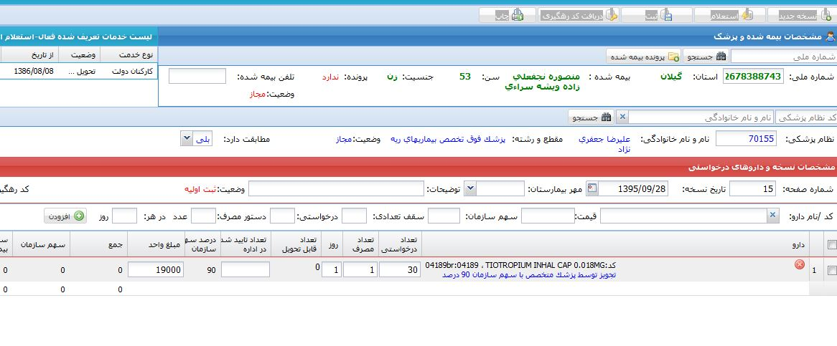
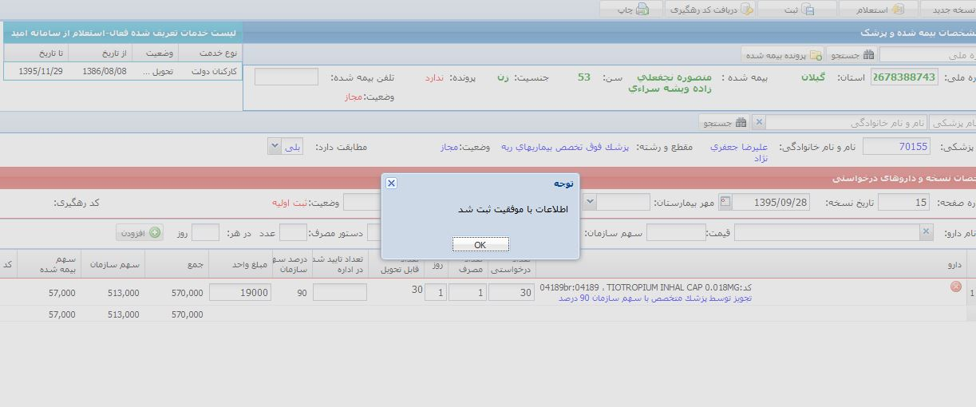
مجددا نسخه مذکور را انتخاب وتعداد درخواستی دارو توسط کارشناس اداره شهرستان یا اداره کل ویرایش میشود

Slide 38
تشکیل پرونده

Slide 40
پیامی که برای داروخانه در این نسخه آمده است به مفهوم این است که نسخه مورد نظر داروی پرونده ای بوده و می بایست تشکیل پرونده صورت گیرد.
- بیمه شده می بایست توسط داروخانه به اداره کل بیمه سلامت یا اداره شهرستان راهنمایی شود تا این داروتوسط کارشناس بیمه سلامت در پرونده بیمار ورود اطلاعات شود.

Slide 41
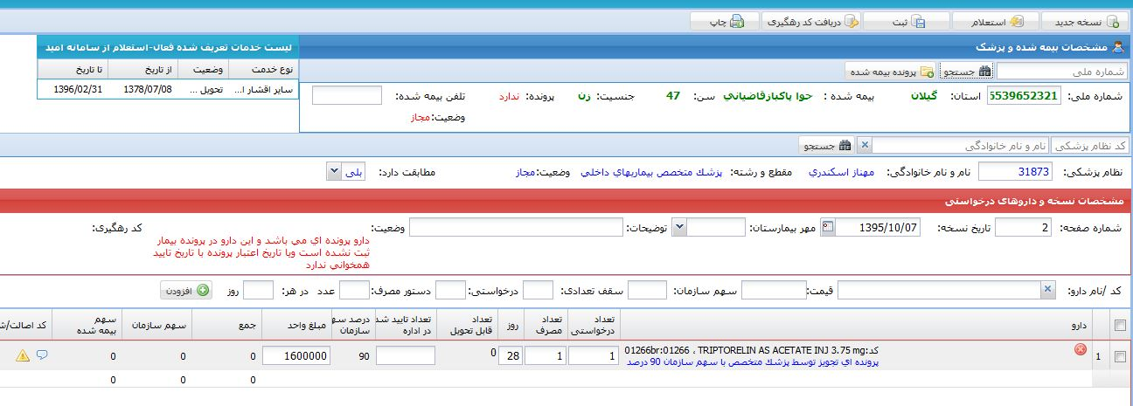
1-کارشناس دارویی پس از ثبت کد ملی بیمار ، روی پرونده بیمار کلیک کرده و صفحه بعدی باز می شود

Slide 42
صفحه تشکیل پرونده را باز ومطابق فلش روی پرونده جدید کلیک میکنیم

Slide 43
مرحله ی بعد را طبق تصویر فوق کلیک می کنیم.

Slide 44
مطابق شکل بالا ثبت تاریخ،بیماری،کد نظام پزشکی،شرح کوتاه از مدارک ونوع بیماری،وضعیت مجاز را انتخاب نموده ودگمه ثبت در بالا را کلیک وسپس درقسمت پائین اطلاعات دارویی را وارد می کنیم.

Slide 45
ابتدا کد دارو را وارد کرده سپس تعداد دارو و طول دوره را درج ودر پایان دگمه ثبت را کلیک می کنیم .

Slide 46
با کلیک okثبت دارو به پایان می رسد.

Slide 47
افزودن داروی پرونده ای در پرونده قبلی بیمار در فرایند تشکیل پرونده

Slide 48
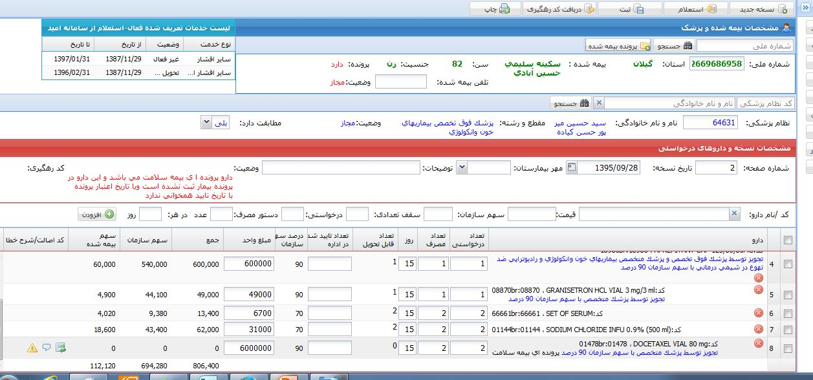
مثلث زرد گویای توجه به پیام قرمزدر بالای صفحه که به مفهوم تشکیل پرونده برای داروی
Docetaxel با کد 01478 می باشد .
(جهت بیماران کانسری دردوره های شیمی درمانی)

Slide 49
با باز کردن پرونده بیمار متوجه می شویم که جهت این بیمار قبلا تشکیل پرونده صورت گرفته است که با تیک دارکردن مربع سمت راست ،داروی قبلی نمایان می گردد .

Slide 50
داروی Filgrastim
که قبلا تشکیل پرونده شده بود رویت می گردد وسپس روی پرونده جدید کلیک می کنیم.

Slide 51
کد داروی جدید (01478)را وارد می کنیم
-تعدادمصرف دارو با توجه به دوره های شیمی درمانی در بازه 21روزه را وارد کرده و در انتها مجاز به دریافت دارو را انتخاب می کنیم .

Slide 52
1-دگمه ثبت را کلیک کرده که در نتیجه ثبت داروی Docetaxel در پرونده بیمار صورت می گیرد

Slide 53
توجه درزمان تشکیل پرونده ممکن است با پیام زیر مواجه شوید
خطا در ثبت درخواست:
ابتدا دارو را ثبت نموده (طول دوره ) البته نمایش کلیه اطلاعات را تیک دارکرده تا مطمئن شوید که این دارو قبلا ثبت نشده باشد.

Slide 54
در نسخه زیرداروی Dipherlin 11.25 را می بایست 1عدد در 84روز تعریف نمود ولی کاربرتعداد 1عدد در 25 روز را ثبت کرده است

Slide 55
لذا برای ویرایش آن زمانی که کاربر اقدام به حذف وویرایش نسخه میکند با پیام بالا مواجه میشود.

Slide 56
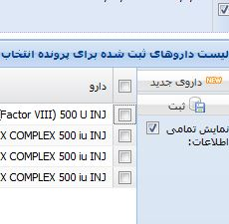
تیک نمایش بشکل زیر است که تمام اطلاعات قبلی در آن قرار دارد ( داروهای ثبت شده قبلی )

Slide 57
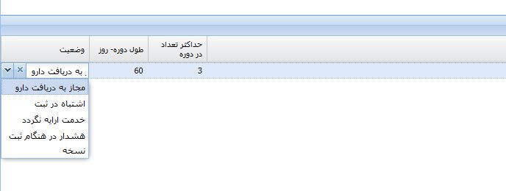
کاربر بجای (اشتباه در ثبت )باید خدمت ارایه نگردد را انتخاب کند تا پیام قبلی حذف شود
در مرحله بعد اطلاعات Dipherlin به طور صحیح وارد می شود .

Slide 59
نکات طلایی

Slide 60
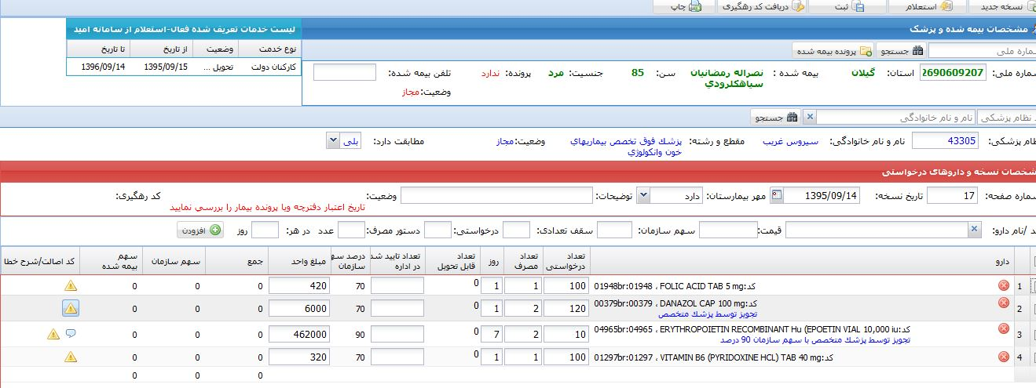
نسخه فوق تائید نشده است .

Slide 61
به تاریخ اعتبار دفترچه در بالا توجه شود که شروع اعتبار از تاریخ (95/09/15) می باشد
به تاریخ نسخه توجه شود (95/09/14)

Slide 62
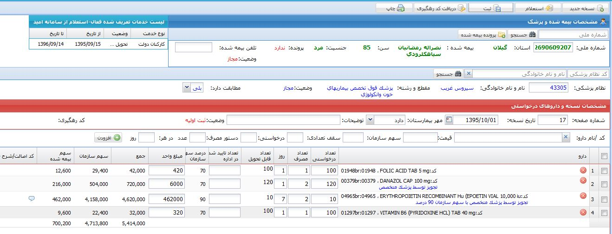
کاربر داروخانه می بایست تاریخی را که خود به سیستم داده است یعنی تاریخ 95/09/14که تاریخ نسخه بوده راویرایش کرده و تاریخ 95/09/15 را وارد کند ودیگر نیاز به ارجاع بیمه شده به اداره بیمه شهرستان یا اداره کل نمی باشد .
نکته:تاریخی که در نسخه نوشته میشود این الزام را ندارد که حتما همان تاریخ درسیستم تائید دارو،وارد شود .

Slide 63
مثال داروخانه هلال احمر دربررسی از نسخ ثبت شده متوجه نکته ای در استعلام بیمه شده میشود

Slide 64
نکته : داروخانه پس از ثبت کد رهگیری (166CHS) طی بررسی از استعلام نسخه متوجه میشود که تعداد داروی تائید شده در این بیمه شده 0عدد میباشد

Slide 65
این نسخه گویای این است که دارویی به بیمه شده داده نشده است لذامشمول کسورات می گردد

Slide 66
جهت جلوگیری ازمشکل پیش آمده

Slide 67
حذف ویا ویرایش نسخ تایید شده توسط داروخانه فقط توسط همان داروخانه امکان پذیر می باشد و رویت نسخ ثبت شده توسط سایر داروخانه ها مقدور نمی باشد همچنین کد رهگیری مورد نظر 166 CSHفقط توسط کاربر همان داروخانه قابل حذف و ویرایش میباشد
پس کاربر داروخانه خودش با حذف کد رهگیری وویرایش نسخه ، دوباره اطلاعات دارویی را در همان نسخه واردکرده ومجددا کد رهگیری جدید میگیرد

Slide 68
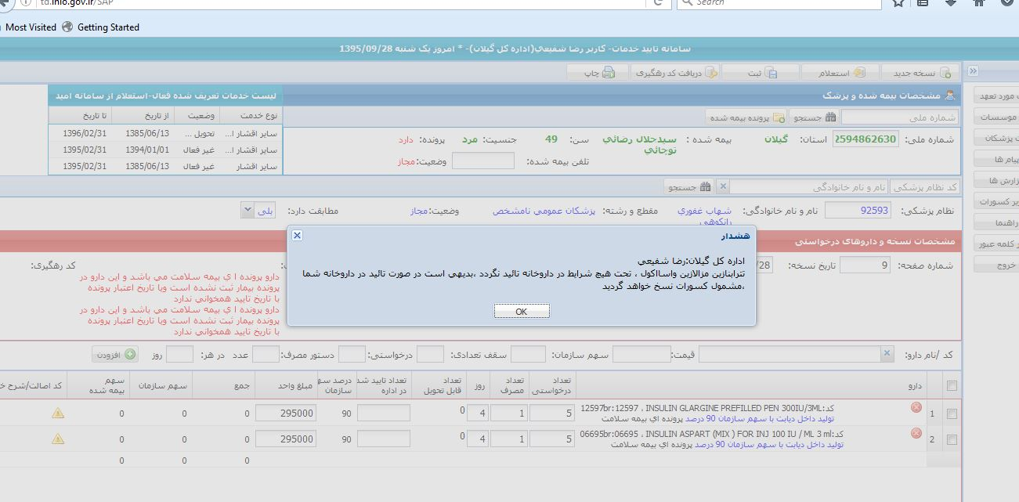
هشدار
اداره کل گیلان:رضا شفیعی
تترابنازین ،مزالازین وآساکول انما ،تحت هیچ شرایط در داروخانه تائیدنگردد. بدیهی است در صورت تائید در داروخانه شما،مشمول کسورات نسخ خواهد گردید
متن بالا به چه معنایی است ؟

Slide 69
هشدار
کارشناس تائید دارو جهت برخی از بیمه شدگان که بنابه دلایلی نیاز به بررسی نظارتی و یا ...دارد پیام هشدار می گذارد.
نکته مهم: داروخانه با رویت این پیام در صفحه تائید اینترنتی دارو، مجاز به تایید داروهایی که در متن پیام آمده است ، نمی باشد.
نکته دوم: کاربر داروخانه میتواند با کلیک OK اقدام به تایید مابقی داروهای تجویزی نماید .

Slide 70
چگونه پیام گذاری کنیم؟ ابتداپرونده بیمار را باز می کنیم

Slide 71
مطابق فرم بالا در یک بازه زمانی که مد نظر کارشناس است پیام مذکور را در قسمت شرح بطور کامل می نویسد ودر قسمت وضعیت آیکن (هشدار در هنگام ثبت )را انتخاب می کند
در انتها ثبت و
ok

Slide 72
نکات مورد توجه در زمان پیام گذاری
1-متن پیام جهت اطلاع رسانی وتوجه کاربر داروخانه یا سایر کارشناسان تائید داروحتی در استان دیگر می باشد.
2-تاریخ شروع و پایان پیام مهم است ،چراکه بعدازاتمام مهلت تاریخ پیام،آن پیام دیگردرصفحه تائید اینترنتی دارو، ظاهر نمی شود(در نسخه بالا از تاریخ 95/10/10تاتاریخ 95/12/11)فقط در صورتی که بیمه شده به داروخانه مراجعه داشته باشد برای داروخانه پیام ظاهر میشود بعداز تاریخ 95/12/11دیگر پیامی ظاهر نمیشود)
3-نکته: اگر نیاز به تشکیل پرونده جهت دارویی پرونده ای باشدواز طرفی نیاز به داشتن هشدارپیام برای دارویی خاص باشد،لذا باید تشکیل پرونده جدید رابدون دستکاری در پیام قبلی انجام داد.

Slide 73
بیماران خاص

Slide 74
بیماران خاص وداروخانه های ویژه
بیماران خاص در سازمان بیمه سلامت
5 گروه می باشند:
1-تالاسمی(101)
2-هموفیلی(102)
3-MS(103)
4-دیالیز(104)
5-پیوند(105)

Slide 75
داروخانه های خاص (ویژه)
به گروهی از داروخانه ها که داروهای بیماران خاص و صعب العلاج را تهیه می نمایند گفته می شود.
مطابق فایل قبلی بیماران خاص در سازمان تعریف شده اند
در عین حال همین داروخانه ها باتائید سازمان غذا ودارو می توانند برای بیماران صعب العلاج مانند بیماران کانسری و...دارو تدارک ببینند .

Slide 76
داروخانه ها همه نسخ دارویی چه داروهای عادی و چه داروهای خاص را می توانند پذیرش کنند اما
داروهای خاص بیماران خاص را فقط داروخانه های ویژه می توانند نسخه پیچی کنند.

Slide 77
بیمارمرتضی برگچی: صندوق کارکنان دولت بیمار خاص دیالیزی نوع دارو Eprex4000 کد دارو04486

Slide 78
شماره ملی بیمار دیالیزی(مرتضی برگچی را به شماره 2739156944)وارد وسپس کد دارو 4486را وارد کرده درنتیجه 6گزینه انتخابی از کد این دارونمایان می شود که داروخانه ویژه باید گزینه
–در صندوق دیالیزی تجویز توسط متخصص و با قیمتی که در داروخانه موجود است را انتخاب کنید

Slide 79
مثال : گلدسته منافی صندوق عادی روستایی * پزشک انکولوژیست جهت بیمار داروی Eprex را تجویز نمود

Slide 80
علامت مثلث زرد به این مفهوم است که: شرط دارو با صندوق بیمار مطابقت ندارد نکات مورد توجه دراین نسخه که منجر به عدم تائید آن گردیداست: *کاربر با انتخاب گزینه -در صندوق دیالیزی ....دارو را ثبت کرده است در حالیکه بیمار خاص نبوده و دفترچه بیمار هم کد خاص ندارد پس بنا به تشخیص پزشک انکولوژی که نیاز به داروی اپرکس دارد انتخاب کد04486 وگزینه(درصنوق دیالیزی تجویز توسط متخصص)اشتباه است

Slide 81
بنابراین می بایست کد دارو 04486 وگزینه -با تجویز متخصص با سهم 90% را انتخاب نماید .

Slide 82
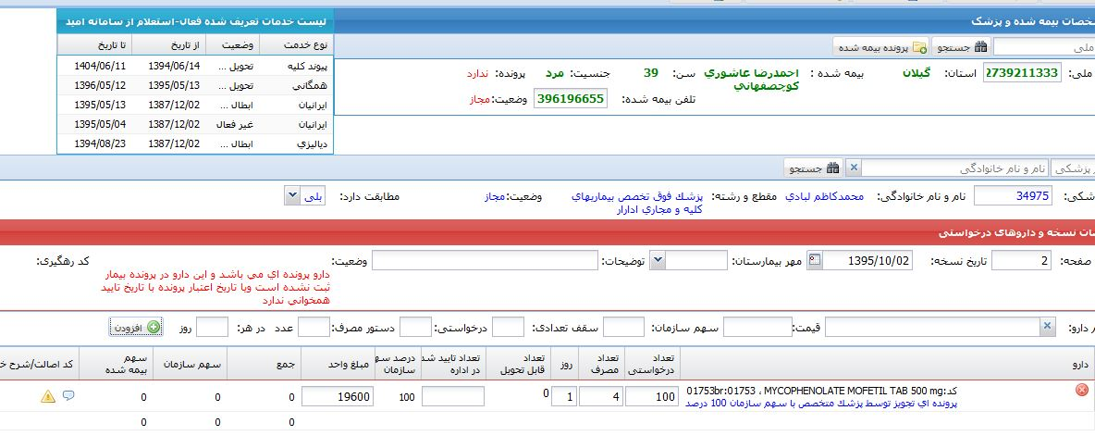
پیوند کلیه (105)
علامت مثلث زرد یعنی دارو پرونده ای میباشد ودر پرونده بیمار ثبت نشده است ویا تاریخ اعتبار پرونده با تاریخ تائید همخوانی ندارد
به مفهوم این است که داروی cell cepet (داروی ثبت شده بالا )
با کد 01753در صندوق بیماران پیوند راانتخاب نشده است و چون داروی فوق جهت بیماران عادی ( غیر خاص )مانند سندروم نفروتیک –گلومرونفریت ،لوپوس و.... هم توسط پزشک متخصص تجویز می شود لذا هنگام تشکیل پرونده می بایست در انتخاب گزینه بیمار پیوند کلیه ویا غیرآن دقت کرد.

Slide 83
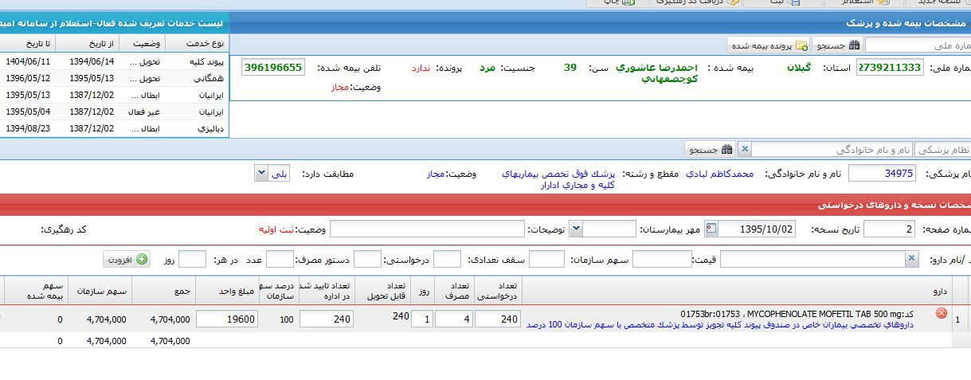
پس با انتخاب کد 01753در صندوق بیمارپیوندکلیه وتجویز توسط متخصص این نسخه قابل تائید میباشد

